Slide 1
構造を確認しましょう。

Slide 2
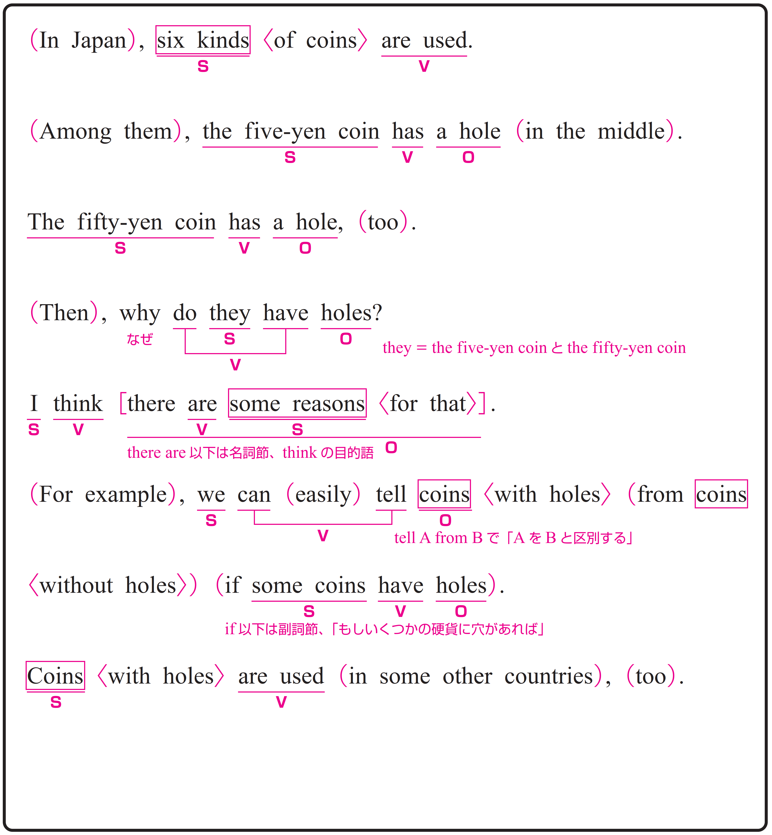
日本では６種類の硬貨が使われています。
〇 six kinds が S（主語）、 are used が V（動詞）です。
〇 in Japan は修飾語で副詞のはたらきです。
「日本で」という意味をもち、
動詞 are used の場所を説明しています。
〇 of coins は修飾語で形容詞のはたらきです。
six kinds を説明しています。

Slide 3
それらの中で、５円硬貨には真ん中に穴があります。
〇 the five-yen coin が S（主語）、 has が V（動詞）、
a hole が O（目的語）です。
〇 in the middle は修飾語で副詞のはたらきです。
「真ん中に」という意味をもち、
動詞 has の場所を説明しています。
〇 Among them は修飾語で副詞のはたらきです。
them は 前の文の six kinds of coins を指しています。
ここでは、6種類の硬貨の中で、その中の1つとして、
5円硬貨について述べられています。

Slide 4
50 円硬貨にも穴があります。
〇 The fifty-yen coin が S（主語）、 has が V（動詞）、
a hole が O（目的語）です。
〇 too は副詞です。
50円硬貨も5円硬貨と同じ特徴があることを示しています。

Slide 5
では、それらにはなぜ穴があるのでしょうか。
〇 they が S（主語）、 have が V（動詞）、 holes が O（目的語）です。
※ they ＝ the five-yen coin と the fifty-yen coin
〇 Then は副詞です。
「では、次に」といった意味を持ち、前の文を受けて話の流れを次へ
進める役割をしています。
〇 why は理由をたずねる疑問詞です。
ここでは「なぜそれらに穴があるのか」をたずねています。

Slide 6
私はそれにはいくつか理由があると思います。
〇 I が S（主語）、 think が V（動詞）、
there are some reasons for that が O（目的語）です。
※ there are 以下は名詞節、 think の目的語
〇 there are some reasons for that は主語と動詞をふくむ節（名詞節）です。
some reasons が S（主語）、 are が V（動詞）です。
〇 for that は修飾語で形容詞のはたらきです。
some reasons を説明しています。
that は前の文の why do they have holes?、「なぜそれらに穴が
あいているのか」をさしています。

Slide 7
例えば、いくつかの硬貨に穴があれば、穴がない硬貨と穴がある硬貨を簡単に見分けることができます。
〇 we が S（主語）、 can tell が V（動詞）、 coins が O（目的語）です。
○ with holes は修飾語で形容詞のはたらきです。
1つ目の coins を説明しています。
○ without holes は修飾語で形容詞のはたらきです。
2つ目の coins を説明しています。

Slide 8
例えば、いくつかの硬貨に穴があれば、穴がない硬貨と穴がある硬貨を簡単に見分けることができます。
〇 if some coins have holes は主語と動詞をふくむ節（副詞節）です。
〇 some coins が S（主語）、 have が V（動詞）、 holes が O（目的語）です。
○ For example は修飾語で副詞のはたらきです。
具体例を導入しています。

Slide 9
穴がある硬貨は、他のいくつかの国々でも使われています。
〇 Coins がS（主語）、are used がV（動詞）です。
○ with holes は修飾語で形容詞のはたらきです。
coins を説明しています。
〇 in some other countries は修飾語で副詞のはたらきです。
「他のいくつかの国で」という意味をもち、
動詞 are used の場所を説明しています。
○ too は副詞です。
他の国でも同様に使われていることを示しています。

Slide 10
語順を意識しながら
音声を聞いてみましょう。

Slide 11
